Slide 1

Progetto SafetyGame Revisione di Progettazione
Team Committed
Università degli Studi di Padova – Ingegneria del software
A.A. 2011/2012 – 10/01/2012

Slide 2

Indice
Architettura generale
Front-end Desktop
Front-end Web
Front-end Mobile
Back-end
Diagramma delle Attività
Prototipi di interfaccia
Consuntivo

Slide 3
1. Architettura generale

Slide 4
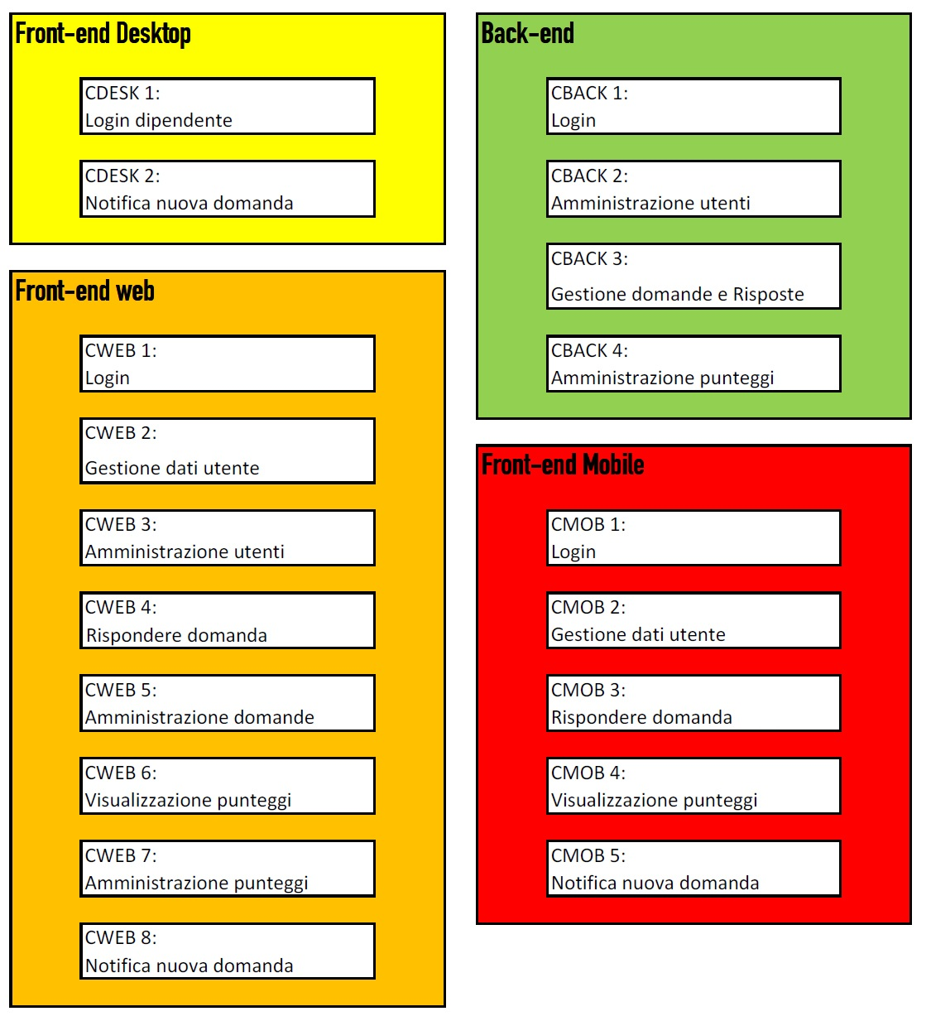

Slide 5
Tecnologie utilizzate
Java
XHTML
JSP
MySql
Android SDK
Tomcat

Slide 6
2. Front-End Desktop

Slide 7
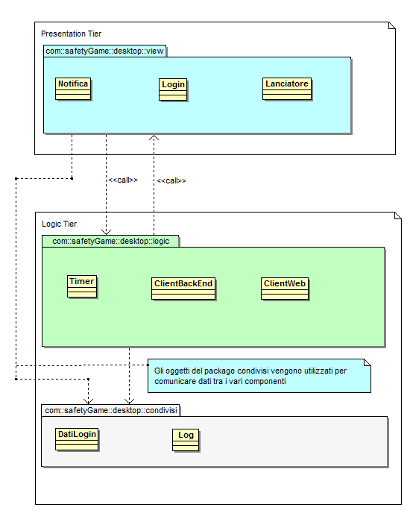

Slide 8
3. Front-End web

Slide 9
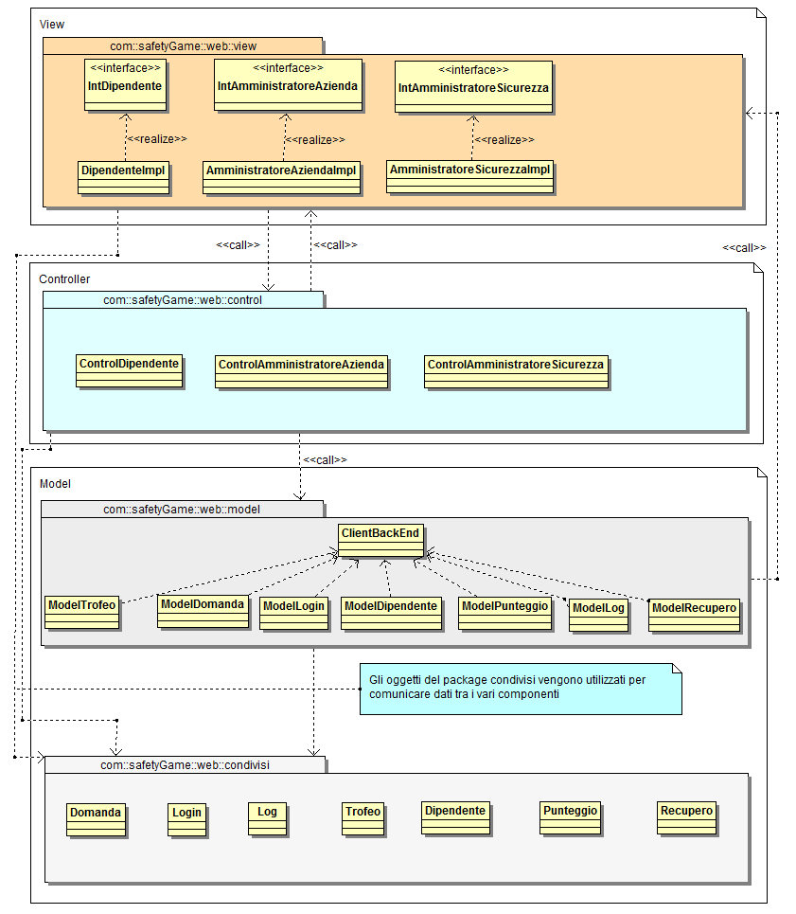

Slide 10
4. Front-End Mobile

Slide 11
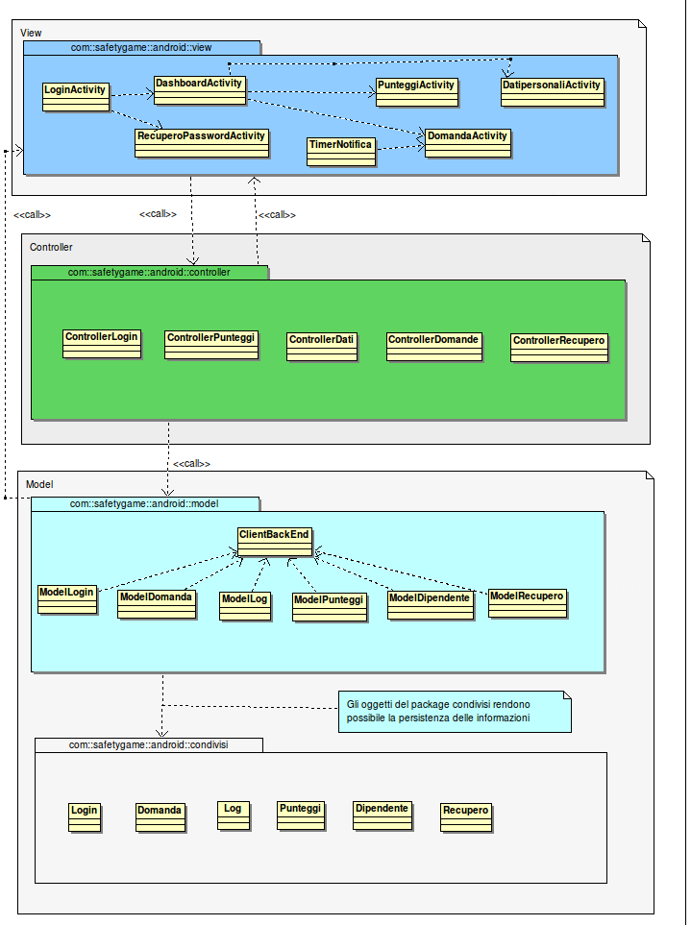

Slide 12
5. Back-End

Slide 13
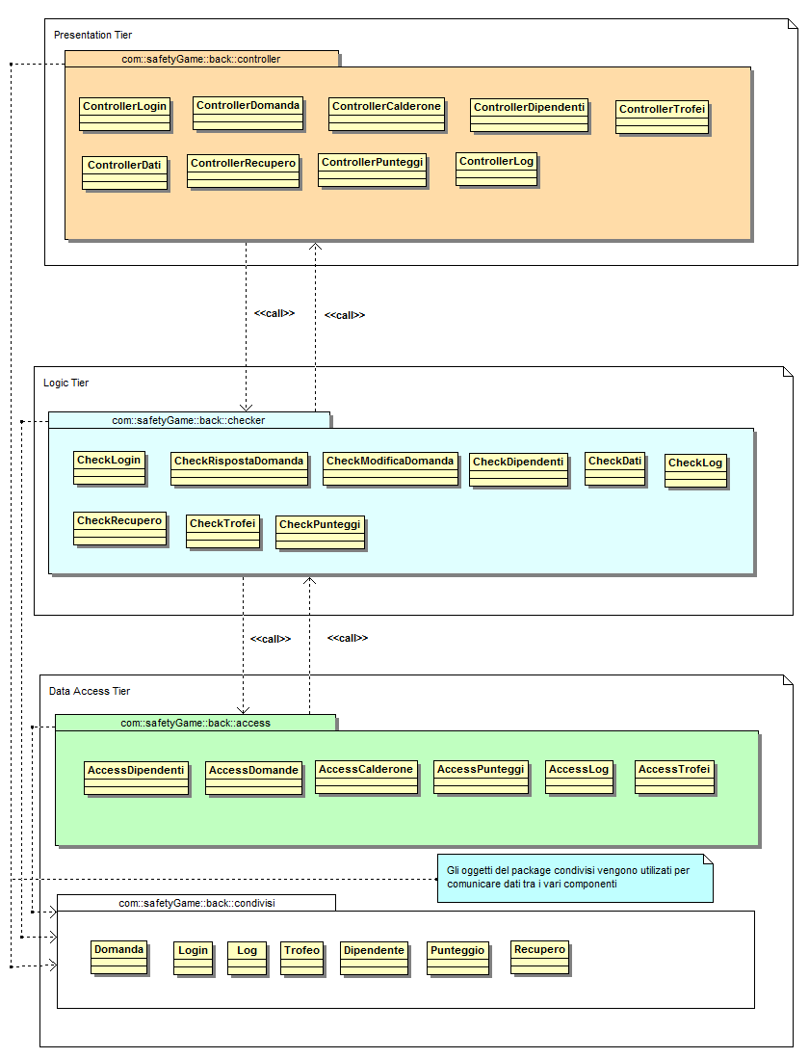

Slide 14
6. Diagrammi delle Attività

Slide 15
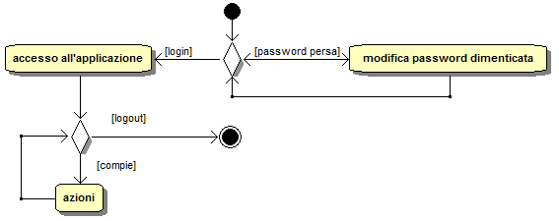

Slide 16
7. Prototipi di Interfaccia

Slide 17
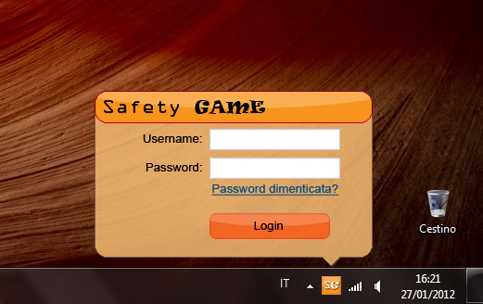
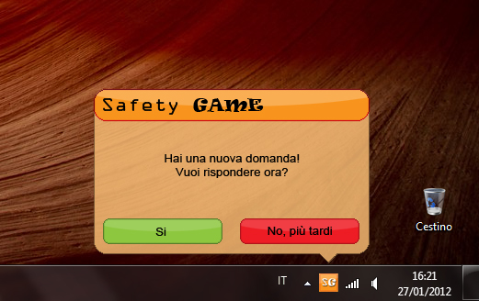

Slide 18
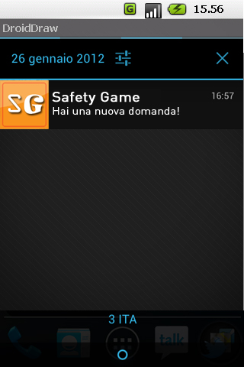
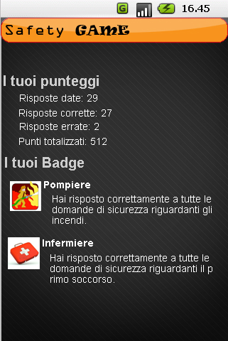
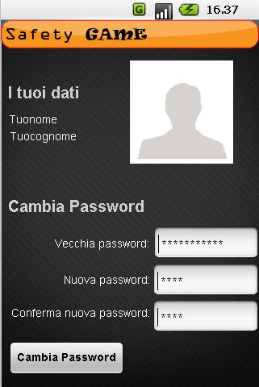
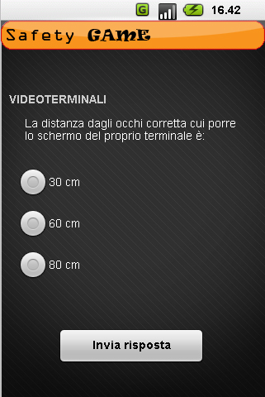

Slide 19
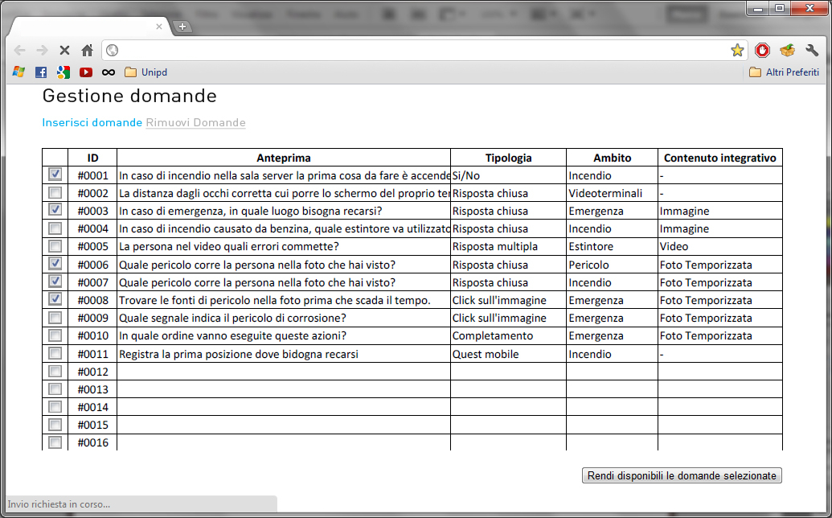

Slide 20
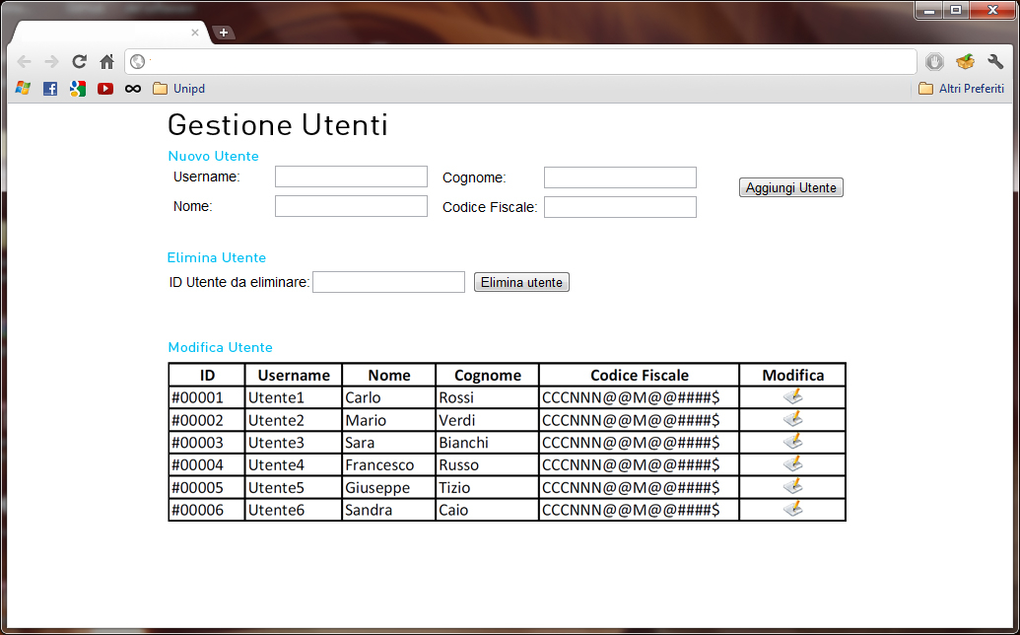

Slide 21
8. Consuntivo

Slide 24
